Slide 1
Informatica Thema H: Databases Lucas Jellema 5 dubbeluren – november en december

Slide 2


Slide 3
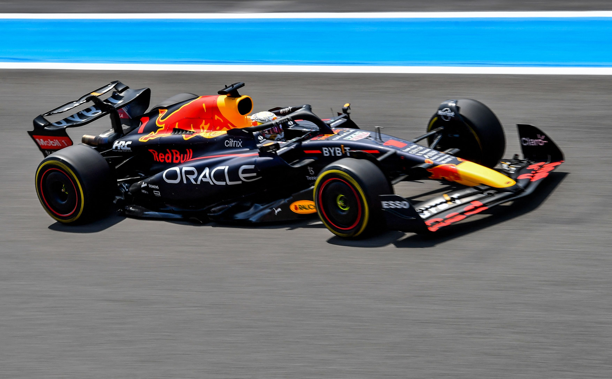

Slide 5


Slide 6
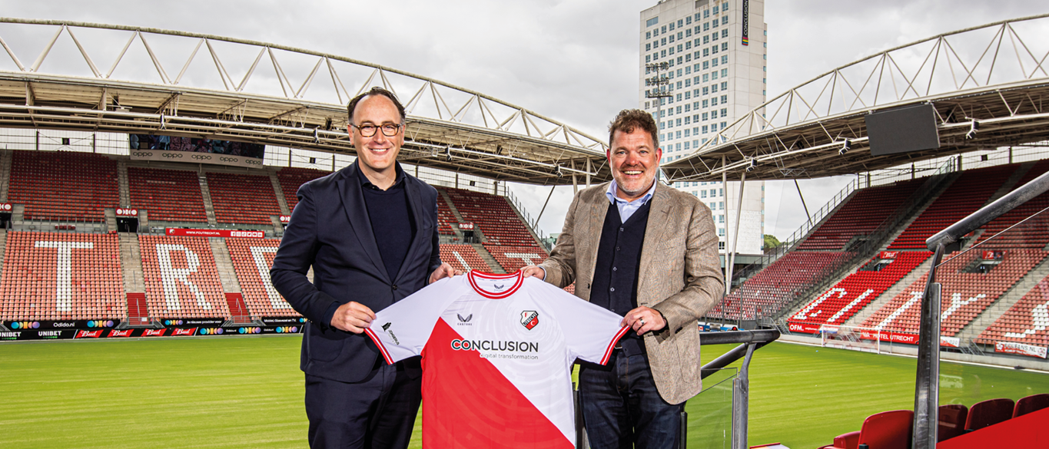

Slide 7
Lucas Jellema
IT Architect – Consultant
klanten onder andere: Albert Heijn, NS, Eneco, ING Bank, ProRail, Feenstra, Jumbo, Nationale Politie, OHRA, Randstad,
CTO bij Conclusion
55 jaar, Zoetermeer, 2 zoons (22 en 24) middelbare school in Amersfoort

Slide 8


Slide 9
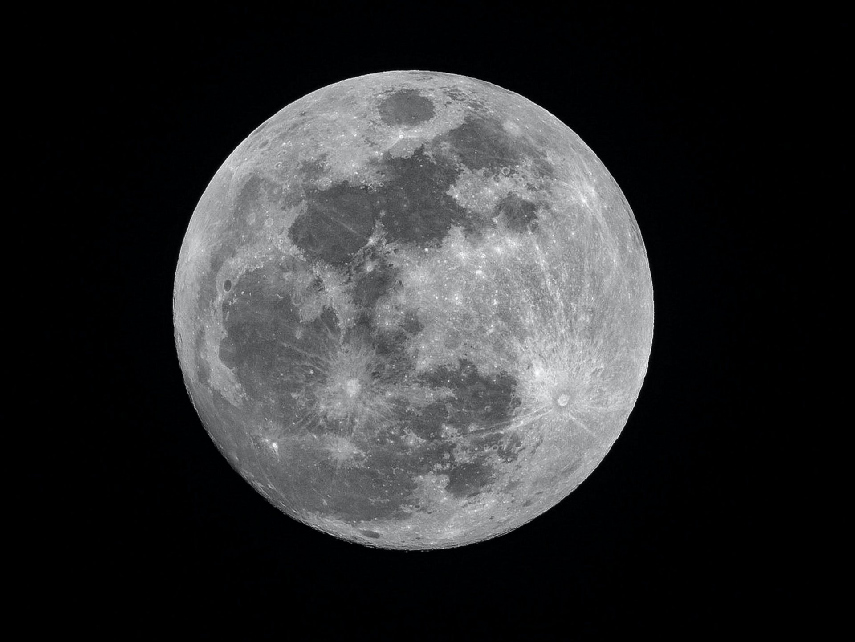
Moonshot

Slide 10
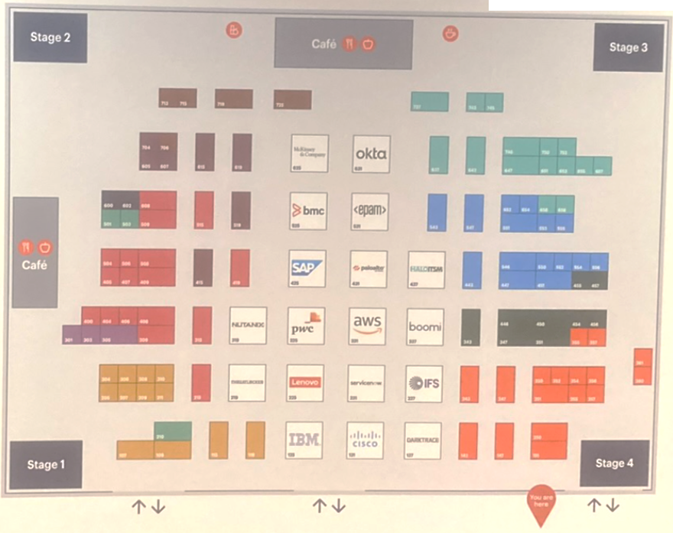
Hét grote thema…

Slide 11
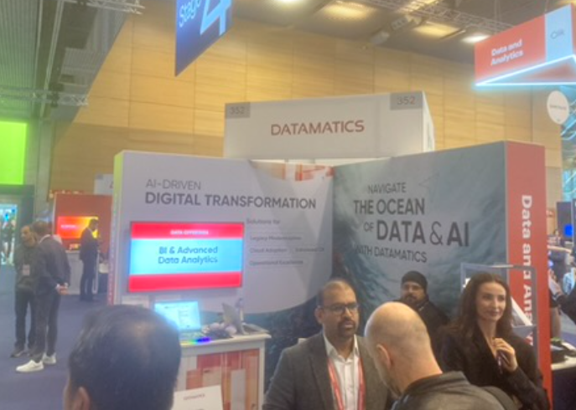

Slide 12


Slide 13
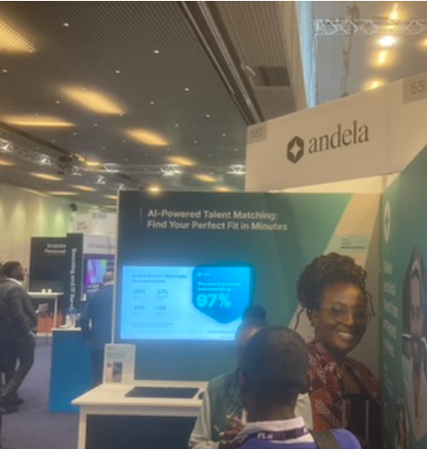

Slide 14
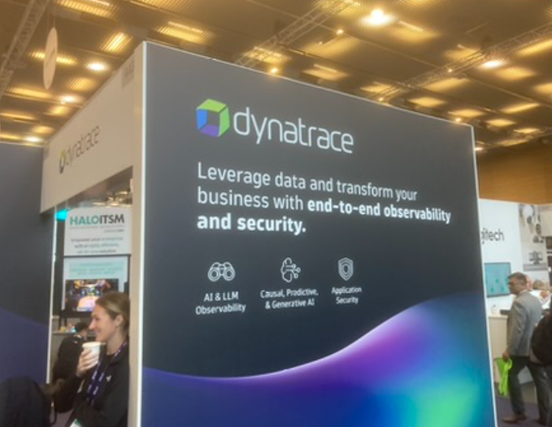

Slide 15
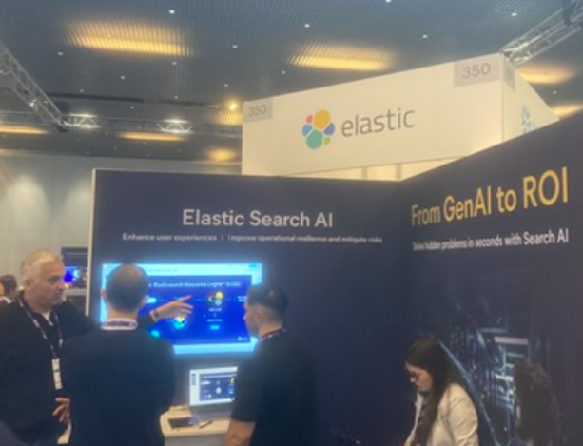

Slide 16
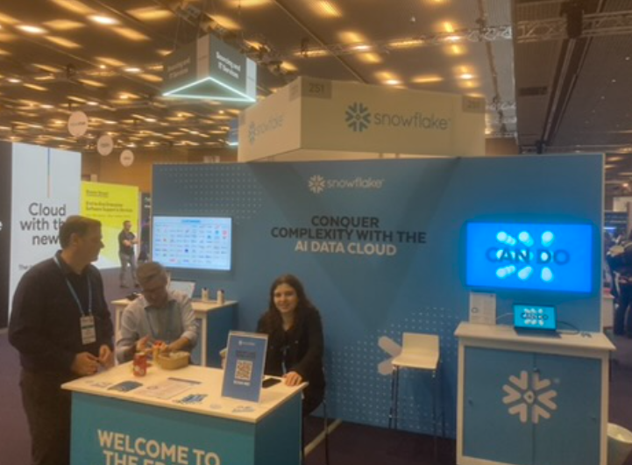

Slide 17
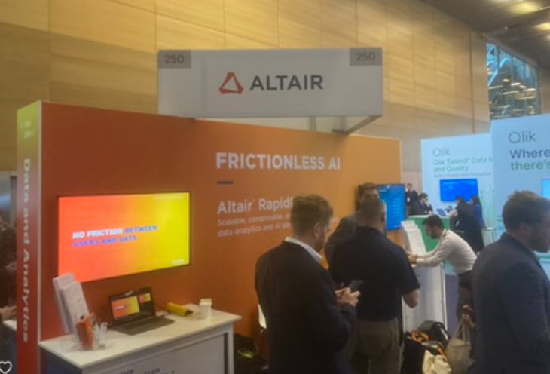

Slide 18
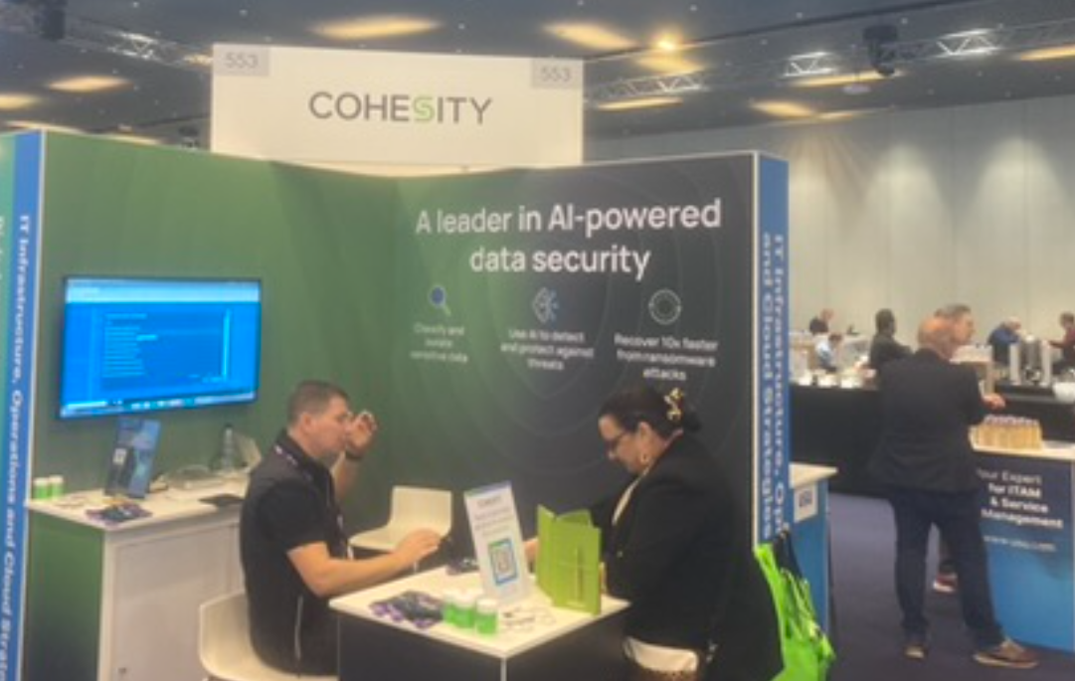

Slide 19
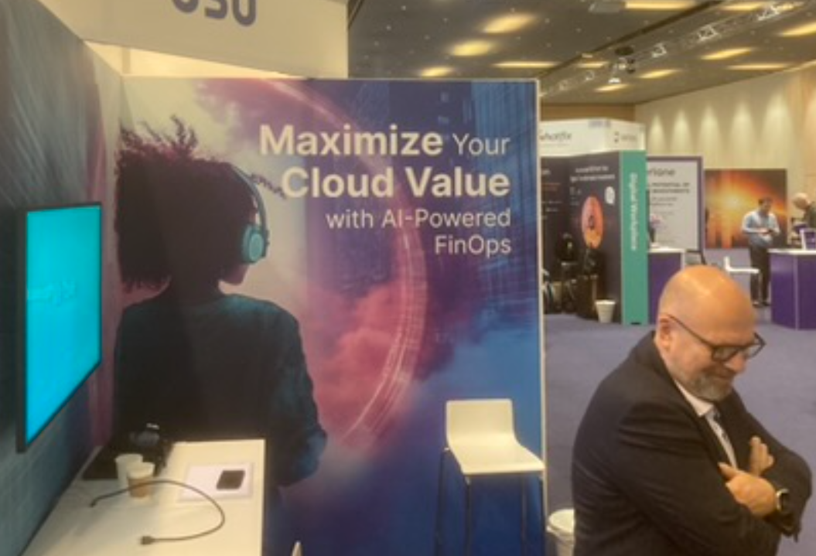

Slide 20
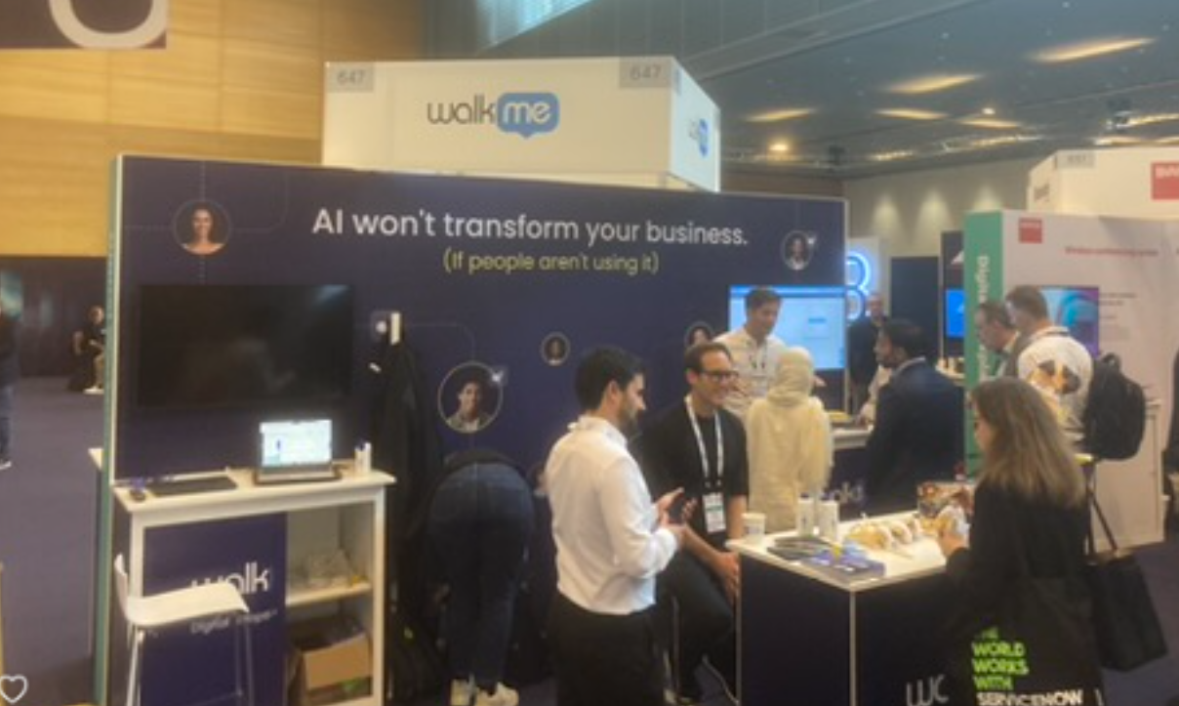

Slide 21


Slide 22
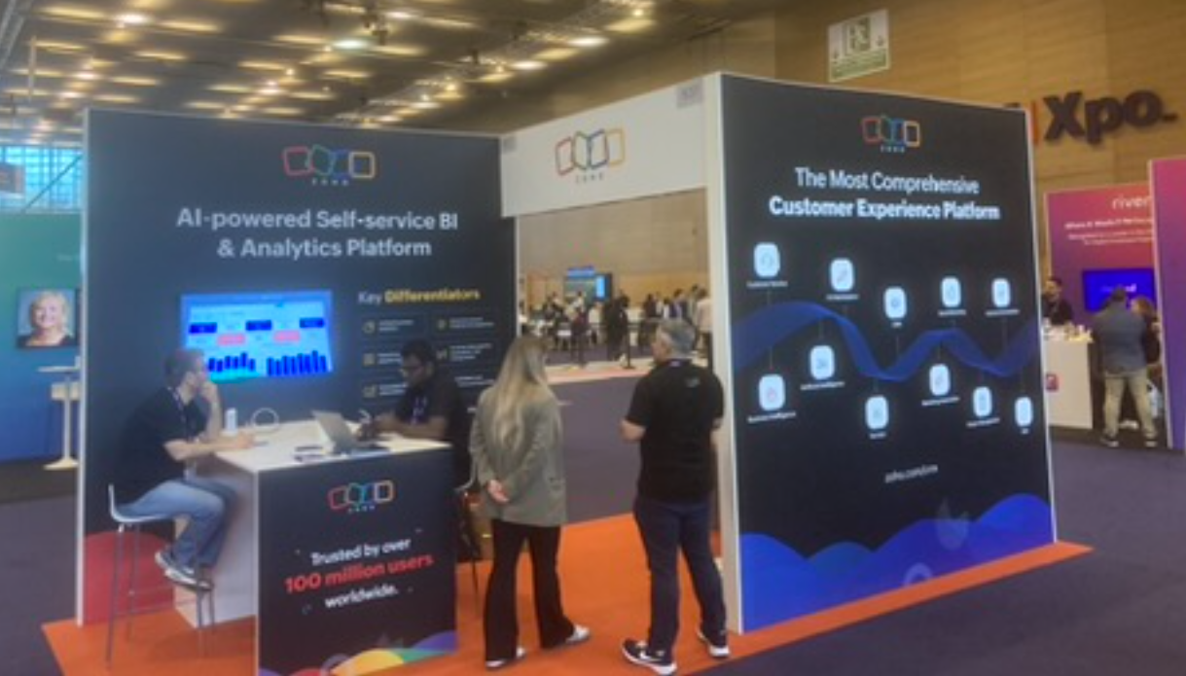

Slide 23
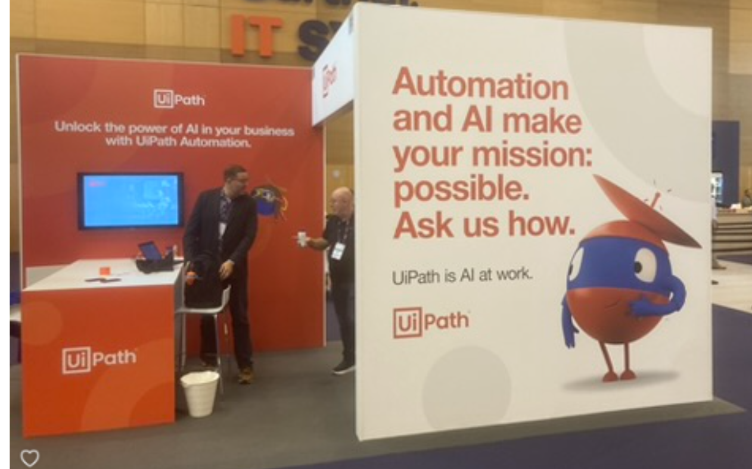

Slide 24
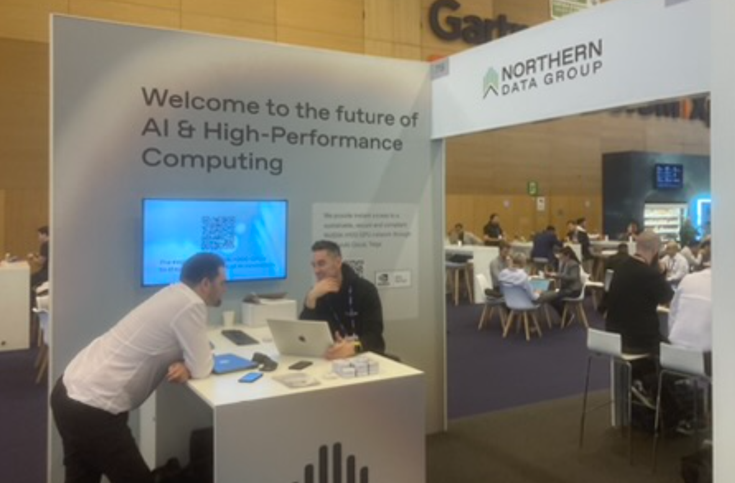

Slide 25
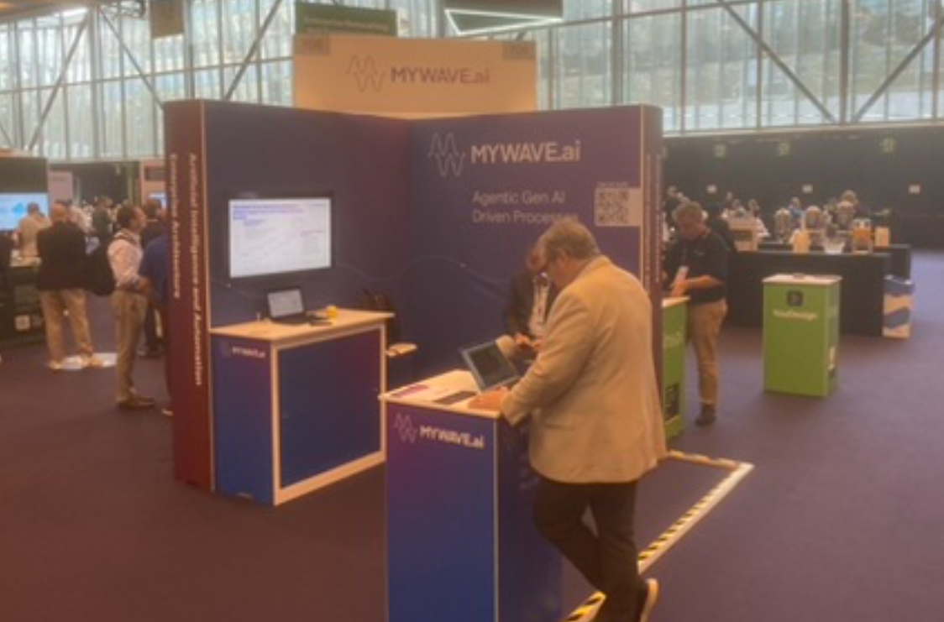

Slide 26
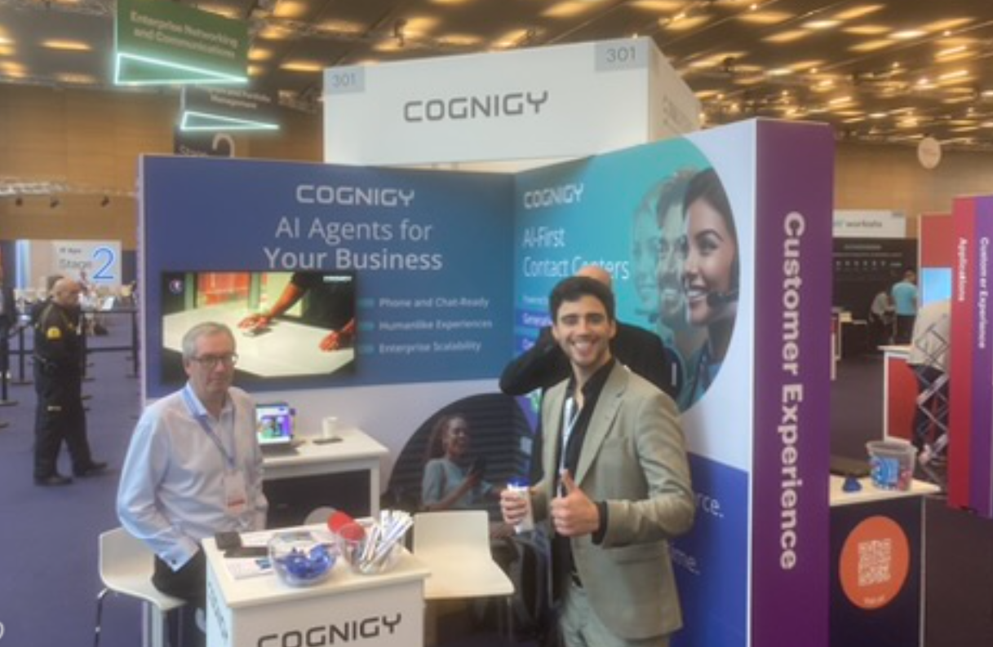

Slide 27
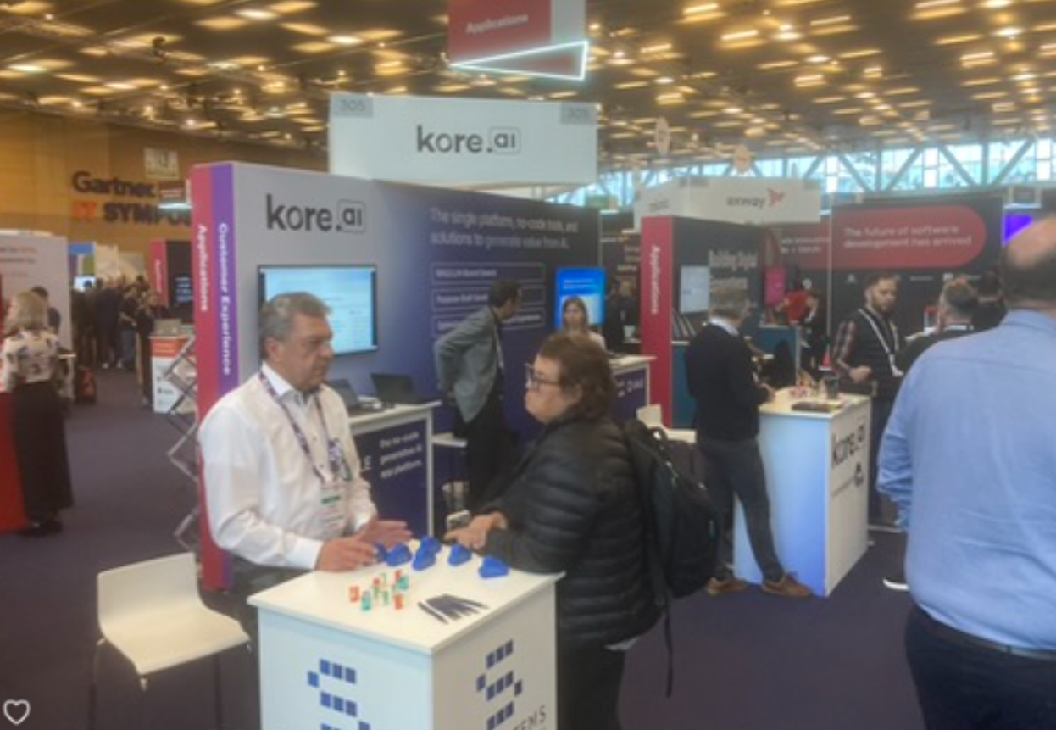

Slide 28
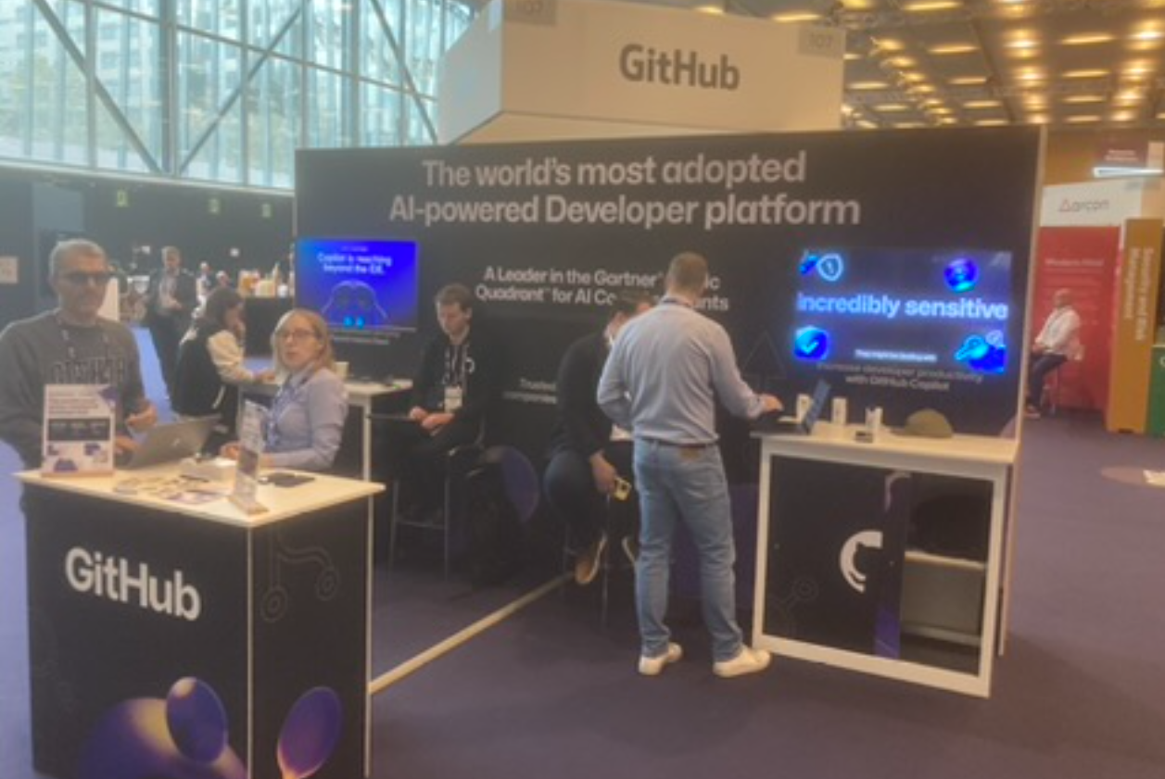

Slide 30
Databases

Slide 31
Wat is een database?
data vastleggen en bewaren
data opvragen (met SQL)
data aanpassen
data verwijderen
data exporteren & importeren

Slide 32
Wat is een database?
data vastleggen en bewaren
data opvragen (met SQL)
data aanpassen
data verwijderen
data exporteren & importeren
Randvoorwaarden
beetje veel
beetje veilig
beetje snel
beetje betaalbaar
beetje begrijpelijk
meerdere gebruikers/ applicaties tegelijk
langdurig zonder fouten

Slide 33
Applicatie Architectuur
Frontend
API
Backend
Database

Slide 34
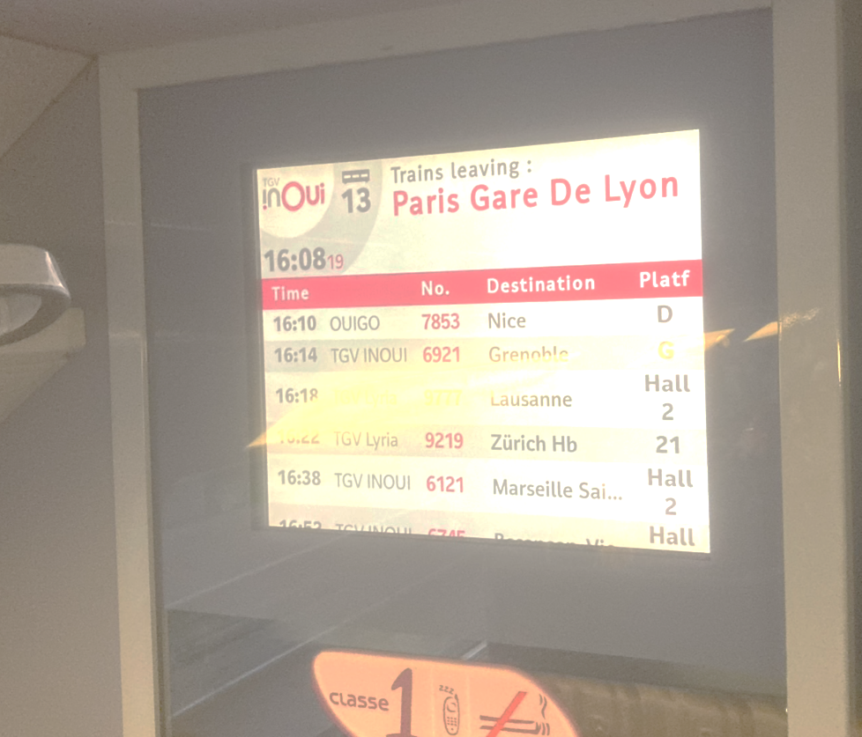
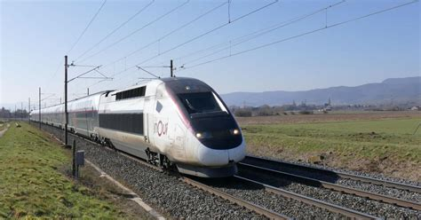
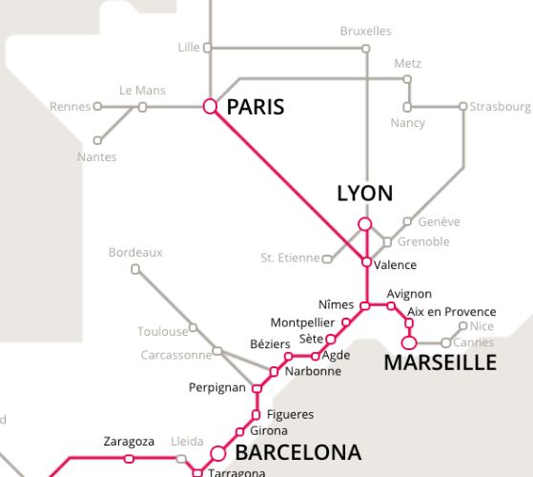
Foto uit TGV
Grenoble
Lausanne
16:22

Slide 35
Onderwerpen in Thema H
Relationele Databases
meer geavanceerde SQL
transacties, constraints, ACID
Database design en creatie
data modellering
Andere Soorten Databases
NoSQL / Document
Graph database & GQL

Slide 36
SQL

Slide 37


Slide 38
Opdracht
Fictieve IMDb – op papier
Groepen van 4 personen
Ieder groepslid krijgt een dataset – op een vel A4
Iedere groep gaat gezamenlijk een data-zoekvraag uitvoeren
Geen wedstrijd ;-)
Twee oefenrondes
Notes:
oefenrondes:
wat is de hoofdstad van het kleinste land? Eosgate in Velaris
wat is de voornaam van de acteur die is geboren in 1989? Rowan (Frostblade, 14 mei 1989). En uit welk land land hij? Thandara – id=109

Slide 39
Oefenronde
Wat is de hoofdstad van het kleinste land?
Eosgate, Velaris
Wat is de voornaam van de acteur die geboren is in 1989
Rowan (Frostblade)
… en uit welk land komt hij?
Thandara (country id = 109)
Notes:
oefenrondes:
wat is de hoofdstad van het kleinste land? Eosgate in Velaris
wat is de voornaam van de acteur die is geboren in 1989? Rowan (Frostblade, 14 mei 1989). En uit welk land land hij? Thandara – id=109

Slide 40
Opdracht
wat is de hoofdstad van het land waar de acteur vandaan komt die in film "Steelheart's Revenge" de rol "Garrick Ironheart" speelt

Slide 41
Tweede IMDb Zoekopdracht
in welke films spelen acteurs afkomstig uit een land met een bevolking kleiner dan 5 miljoen?

Slide 42
Opdracht 1 - Oplossing
wat is de hoofdstad van het land waar de acteur vandaan komt die in de film "Steelheart's Revenge" de rol "Garrick Ironheart" speelt
Aetherport (Terranova) acteur: Talon Ironheart

Slide 43
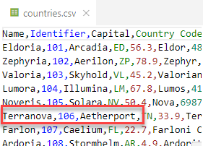
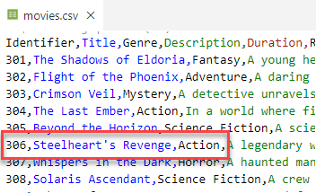
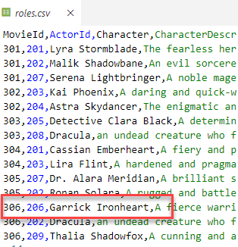
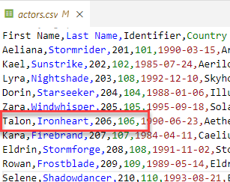
Opdracht 1 - Oplossing
wat is de hoofdstad van het land waar de acteur vandaan komt die in de film "Steelheart's Revenge" de rol "Garrick Ironheart" speelt
Aetherport (Terranova) acteur: Talon Ironheart

Slide 44
COUNTRIES
ROLES
ACTORS
MOVIES

Slide 45
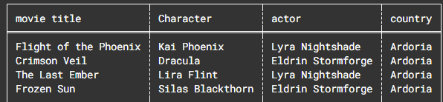
Tweede IMDb Zoekopdracht - Oplossing
in welke films spelen acteurs afkomstig uit een land met een bevolking kleiner dan 5 miljoen?
Flight of the Phoenix, Crimson Veil, The Last Ember, Frozen Sun

Slide 46
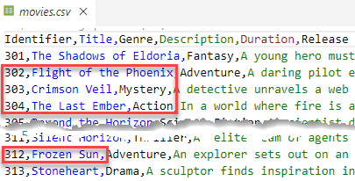
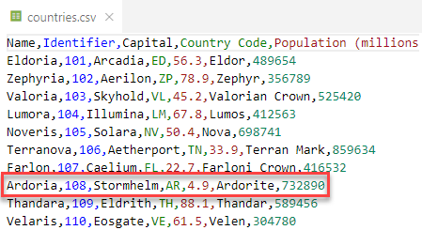
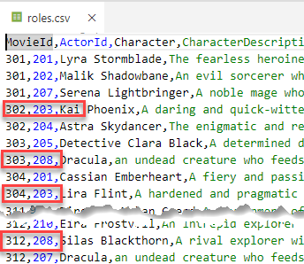
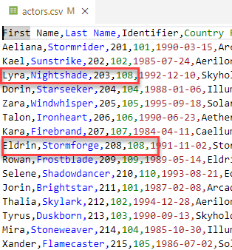
Tweede IMDb Zoekopdracht - Oplossing
in welke films spelen acteurs afkomstig uit een land met een bevolking kleiner dan 5 miljoen?
Flight of the Phoenix, Crimson Veil, The Last Ember, Frozen Sun

Slide 47
Evaluatie
Hoe ging het?
Is er een handige zoek-strategie?
Met welke dataset begin je?
Hoe kan je effectief samenwerken?
Hoe zou dit werken als de dataset 10x zo groot was – of 1000x?
Zie je een relatie met SQL?

Slide 48
De SQL Query voor opdracht 1
wat is de hoofdstad van het land waar de acteur vandaan komt die de in Film "Steelheart's Revenge" de rol speelt van character "Garrick Ironheart"
select country.capital
where movie.title = 'Steelheart''s Revenge'
and role.character = 'Garrick Ironheart'
COUNTRIES
ROLES
ACTORS
MOVIES

Slide 49
De SQL Query voor opdracht 1
wat is de hoofdstad van het land waar de acteur vandaan komt die in Film "Steelheart's Revenge" de rol "Garrick Ironheart" speelt
select country.capital
from imdb_movies movie join imdb_roles role on movie.identifier = role.MovieId
join imdb_actors actor on r.ActorId = a.identifier
join imdb_countries country on actor."country reference" = country.identifier
where movie.title = 'Steelheart''s Revenge'
and role.character = 'Garrick Ironheart'
COUNTRIES
ROLES
ACTORS
MOVIES

Slide 50
De SQL Query voor opdracht 1
wat is de hoofdstad van het land waar de acteur vandaan komt die in Film "Steelheart's Revenge" de rol "Garrick Ironheart" speelt
select country.capital
from imdb_movies movie join imdb_roles role on movie.identifier = role.MovieId
join imdb_actors actor on role.ActorId = actor.identifier
join imdb_countries country on actor."country reference" = country.identifier
where movie.title = 'Steelheart''s Revenge'
and role.character = 'Garrick Ironheart'

Slide 51
De SQL Query voor opdracht 1
wat is de hoofdstad van het land waar de acteur vandaan komt die in Film "Steelheart's Revenge" de rol "Garrick Ironheart" speelt
select country.capital
from imdb_movies movie , imdb_roles role , imdb_actors actor , imdb_countries country where movie.title = 'Steelheart''s Revenge'
and role.character = 'Garrick Ironheart’
and movie.identifier = role.MovieId
and role.ActorId = a.identifier
and actor."country reference" = country.identifier
COUNTRIES
ROLES
ACTORS
MOVIES
join

Slide 52
De SQL Query voor opdracht 2
in welke films spelen acteurs afkomstig uit een land met een bevolking kleiner dan 5 miljoen?
select movie.title
from imdb_countries c join imdb_actors a on a."country reference" = c.identifier
join imdb_roles r on r.ActorId = a.identifier
join mdb_movies m on m.identifier = r.MovieId
where country."Population (millions)" < 5

Slide 53
De SQL Query voor opdracht 2
in welke films spelen acteurs afkomstig uit een land met een bevolking kleiner dan 5 miljoen?
select movie.title
from imdb_countries country join imdb_actors actor on actor."country reference" = country.identifier
join imdb_roles role on role.ActorId = actor.identifier
join mdb_movies movie on movie.identifier = role.MovieId
where country."Population (millions)" < 5
COUNTRIES
ROLES
ACTORS
MOVIES

Slide 54
De SQL Query voor opdracht 2
in welke films spelen acteurs afkomstig uit een land met een bevolking kleiner dan 5 miljoen?
select movie.title
from imdb_countries country join imdb_actors actor on actor."country reference" = country.identifier
join imdb_roles role on role.ActorId = actor.identifier
join mdb_movies movie on movie.identifier = role.MovieId
where country."Population (millions)" < 5

Slide 55
De SQL Query voor opdracht 2
in welke films spelen acteurs afkomstig uit een land met een bevolking kleiner dan 5 miljoen?
select movie.title
from imdb_countries country , imdb_actors actor , imdb_roles role , imdb_movies movie where country."Population (millions)" < 5 and actor."country reference" = country.identifier and role.ActorId = actor.identifier and movie.identifier = role.MovieId

Slide 56
Volgende stap
…
in de envelop zit een hulpmiddel, een zogenaamde index
als je de aanwijzing krijgt, maak de envelop open inspecteer de indexen en beantwoord de volgende zoekvraag zo snel mogelijk

Slide 57
Er zijn verschillende indexen
Actors: id, birthdate, name op volgorde van jong naar oud
Actors: id, name, country id op volgorde van country id
Actors: id van Single acteurs
Roles: actor id, movie id, character op volgorde van character
Countries: id, name, population op volgorde van population
Movies: id, title, genre, duration op volgorde van genre en duration
Movies: id, duration op volgorde van duration

Slide 58
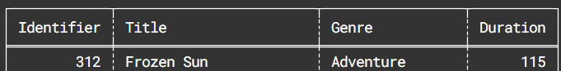
Zoekopdracht (met indexen)
Wat is de kortste film in het genre Adventure?

Slide 59
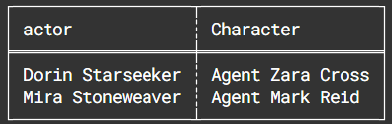
Zoekopdracht (met indexen)
Welke acteurs hebben een rol gespeeld van een “Agent” character?
Notes:
select a."first name"||' '|| a."last name" as "actor"
, r.character
from imdb_roles r
join
imdb_actors a
on r.ActorId = a.identifier
where r.character like 'Agent%'

Slide 60
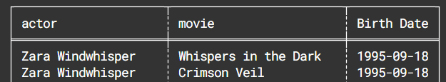
Zoekopdracht (met indexen)
In welke film(s) heeft de jongste acteur gespeeld?
Notes:
select a."first name"||' '|| a."last name" as "actor"
, m.title as movie
, a."birth date"
from imdb_movies m
join
imdb_roles r
on m.identifier = r.MovieId
join
imdb_actors a
on r.ActorId = a.identifier
order
by a."birth date" desc

Slide 61
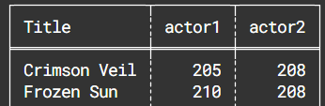
Zoekopdracht (met indexen)
In welke film(s) hebben twee acteurs gespeeld met Single Relationship Status ?
Notes:
select distinct
m.title
, a1.identifier actor1
, a2.identifier actor2
from imdb_movies m
join
imdb_roles r
on m.identifier = r.MovieId
join
imdb_actors a1
on r.ActorId = a1.identifier
join
imdb_roles r2
on m.identifier = r2.MovieId
join imdb_actors a2
on r2.ActorId = a2.identifier
where a1."Relationship Status" = 'Single'
and a2."Relationship Status" = 'Single'
and a1.identifier != a2.identifier

Slide 62
Evaluatie Indexen
Kunnen indexen helpen om het zoeken te versnellen?
Hoe gebruik je indexen in je zoekstrategie?
Hoeveel indexen wil je hebben?
Heeft het een nadeel om heel veel indexen te hebben?
Een index in een echte database is meestal niet een lijst op volgorde maar een gesorteerde-boom-structuur
waarin je heel snel het juiste element kan vinden

Slide 63
Data Manipulatie

Slide 64
Data-manipulatie op papier
voeg film toe: identifier = 321 title= J2 genre=Fantasy duration=94
voeg ook een role toe in deze nieuwe film: movieId = 321 actorId = 205 character = ‘Agent X’

Slide 65
Data-manipulatie op papier
wijzig land verander Population van Country met identifier gelijk aan 104 van 67.8 in 3.7
wijzig acteur verander Relationship Status van acteur met identifier 205 in Married

Slide 66
Zoekopdracht
Wat is de kortste film in het genre Fantasy?
Title: J2
Identifier: 321
Duration: 94
Genre: Fantasy

Slide 67
Zoekopdracht
Hoeveel inwoners hebben de twee landen met de kleinste bevolking bij elkaar opgeteld?
Name: Ardoria
Identifier:108
Population: 4,9
Name: Lumora
Identifier:104
Population: 3,7
4,9 + 3,7 = 8,6 miljoen inwoners

Slide 68
Zoekopdracht
In welke film(s) hebben twee acteurs gespeeld met Single Relationship Status ?
Notes:
select distinct
m.title
, a1.identifier actor1
, a2.identifier actor2
from imdb_movies m
join
imdb_roles r
on m.identifier = r.MovieId
join
imdb_actors a1
on r.ActorId = a1.identifier
join
imdb_roles r2
on m.identifier = r2.MovieId
join imdb_actors a2
on r2.ActorId = a2.identifier
where a1."Relationship Status" = 'Single'
and a2."Relationship Status" = 'Single'
and a1.identifier != a2.identifier

Slide 69
“Be the SQL query engine”
In groepen van 3 of 4
Iedereen heeft een rol – op deze volgorde:
FROM – mag de dataset(s) en index(en) selecteren en op volgorde leggen
WHERE – mag de rijen filteren uit de datasets en combineren tussen sets
SELECT – selecteert veldwaarden uit gefilterde, samengestelde records
ORDER BY & LIMIT – zet de records op volgorde en laat overbodige weg
Als een rol klaar is geeft die de resultaten door aan de volgende rol
Het eindresultaat van de groep wordt gemeld door de ORDER BY & LIMIT rol.

Slide 70
Opdracht 1
3
select a."last name" , a."birth date"
from imdb_actors a
where a."birth date" > '1994-09-15' order by a."birth date" desc , a."last name" FETCH FIRST 3 ROWS ONLY -- aka LIMIT 3
1
2
4

Slide 71
Opdracht 2
3
select a."last name" as acteur from imdb_actors a join imdb_roles r on a.identifier = r.actorid
where r.character = "Dracula" order by a."last name"
1
2
4

Slide 72
Opdracht 3
select a."last name" as acteur
, m.title as film , m."Release Year" as year from imdb_actors a join imdb_roles r on a.identifier = r.actorid join imdb_movies m
where r.character = "Dracula" order by year , acteur, film

Slide 73

SQL
in een echte database
https://duckdb.org/

Slide 74
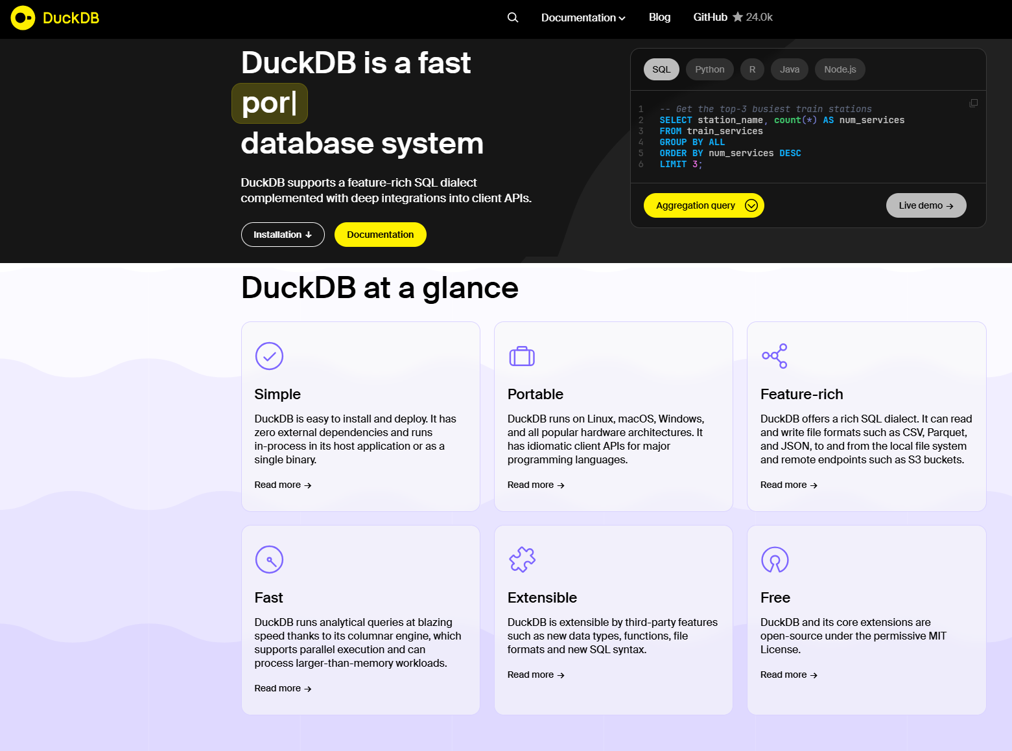
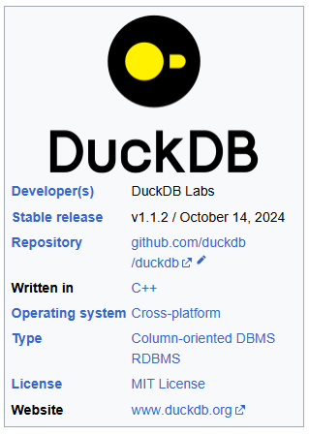
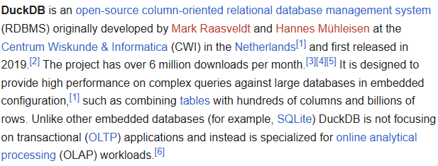

Slide 75
Introductie DuckDB
Moderne SQL Database – eerste release in 2019
Vanuit Nederland ontwikkeld
Open Source, gratis te gebruiken
Lichtgewicht
Draait op heel veel systemen – zelfs in je browser
Van heel klein tot enorm groot
Tabellen kan je bijvoorbeeld maken op basis van data-files die je via een URL kan benaderen (zoals files op GitHub)

Slide 76

Demo DuckDB
Run DuckDB Webshell in browser: open URL, wacht even, run!
Create IMDb in DuckDB vanuit GitHub datafiles
Query IMDb in DuckDB
Browser
duckdb.org/
CLI

Slide 77
Opdracht
Create IMDb in DuckDB vanuit GitHub datafiles
volg instructie om DuckDB te starten in je browser en om vier tabellen te creëren op basis van cvs-files in GitHub
Query IMDb in DuckDB
voer SQL queries uit tegen de IMDb tabellen
pas queries aan en maak je eigen queries
schrijf query-resultaten naar file
Browser
SQL
csv
download
CLI

Slide 78
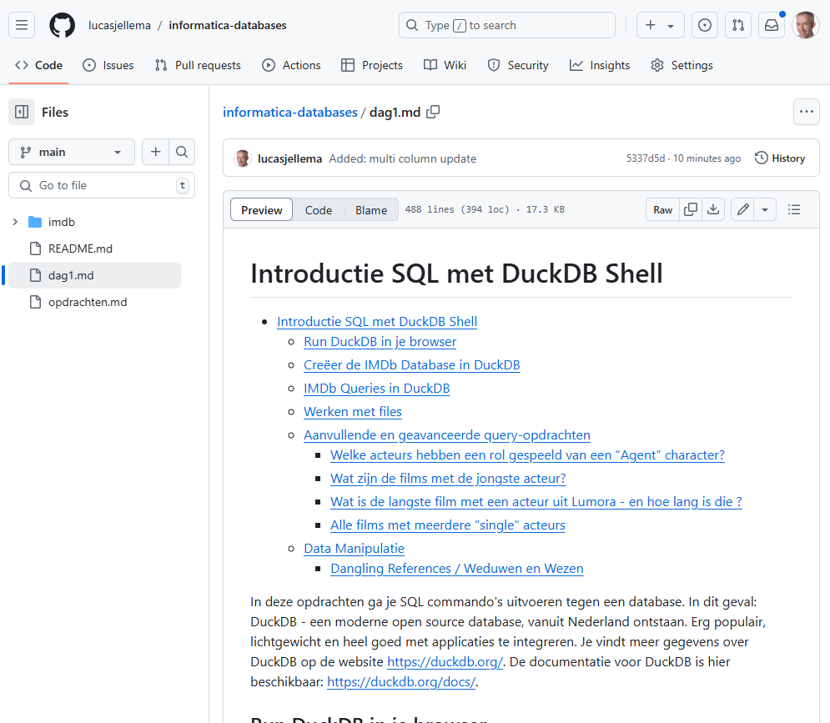

Opdracht

Slide 79
Introductie van DDL en DML
Create Table
Drop Table
Alter Table

Slide 80
DML = Data Manipulation Language
INSERT
UPDATE
DELETE
Welke tabel?
Welke actie – toevoegen/verwijderen/bijwerken
Welke rij(en)/welk record(s)?
Welke data? (niet van toepassing voor DELETE)

Slide 81
DELETE
delete
from imdb_actors a
where a.identifier = 215
-- potential multirow delete
delete
from imdb_actors a
where a."First Name" = 'Darro'

Slide 82
INSERT
INSERT
INTO imdb_actors
(identifier, "Last Name", "First Name")
VALUES
(301,'Freeman', 'Norman')

Slide 83
UPDATE
UPDATE
imdb_actors
SET "Relationship Status" = 'Single'
WHERE identifier = 206
-- possible multirow update
UPDATE
imdb_actors a
SET "Country Reference" = 410
WHERE "Country Reference" = 11

Slide 84
UPDATE – meerdere kolommen
UPDATE
imdb_movies m
SET Genre = 'Scary' , "Age Indication" = 'PG-13'
WHERE Genre = 'Horror'

Slide 85
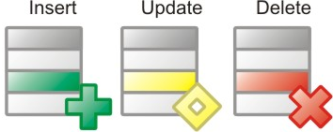
Opdracht
Data Manipulatie in SQL: DELETE, INSERT en UPDATE in IMDb (in de DuckDB database)

Slide 86
Terugblik
Frontend
API
Backend
Het belang van data
Wat is een database?
SQL praktijkoefening
SQL multi-table-join
Index
DuckDB [Web Shell]
Data Manipulatie (introductie)
Database
COUNTRIES
ROLES
ACTORS
MOVIES

Slide 87
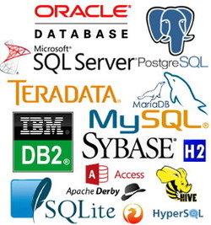
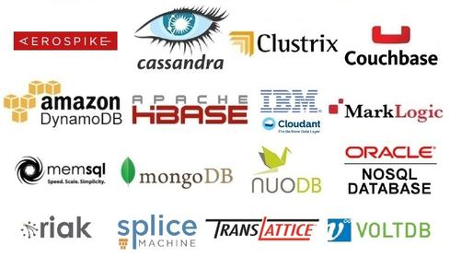
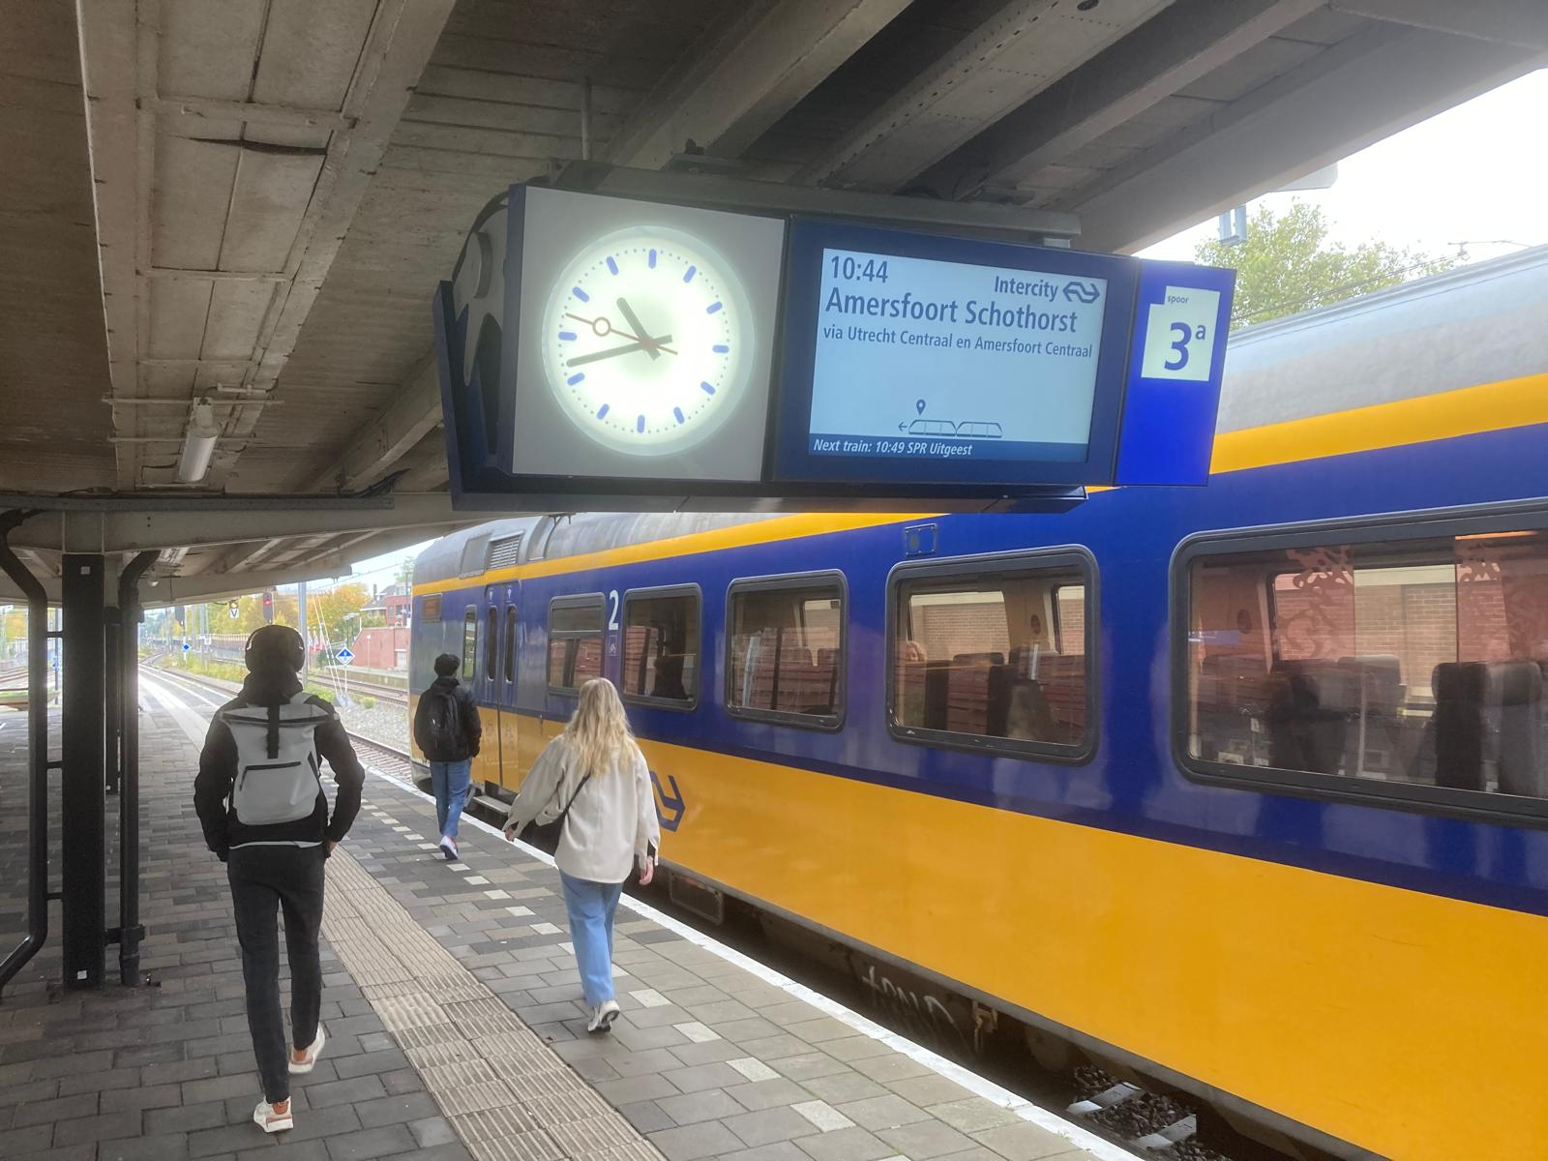
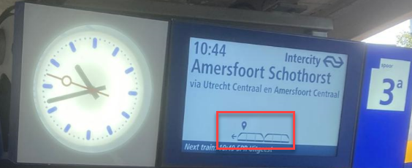

Volgende week
Ontwerp en bouw een database
Datamanipulatie in SQL
Kies een databaseproduct
Echte databases zijn ACID
Geavanceerde SQL statements

